Slide 1




Centro Paula Souza
Fatec Sorocaba
Horse Manager
Um gerenciador de animais para a cavalaria policial
Matheus Henrique Roque Camargo
Caroline Espanha Simão
Murilo Garbo Costa
Gabriel dos Santos Oliveira
Vinicius Holtz de Oliveira

Slide 2

Conceito do Projeto
Um sistema web que centraliza e organiza todas as informações da cavalaria da polícia, permitindo gestão eficiente de histórico médico, treinamentos, rondas, alimentação e registros administrativos, substituindo todos os processos em papel.

Slide 3
Principais Dores
Atualmente, o controle da cavalaria é feito em papel e de forma descentralizada, o que gera perda de informações, dificuldades de consulta e possui diversas oportunidades para erros.
A falta de um sistema único dificulta a comunicação entre todas as partes envolvidas, resultando em atrasos nas tomadas de decisão.
Não existe rastreabilidade clara sobre saúde e rondas de cada animal, prejudicando o acompanhamento individualizado.
Existe um relatório mensal que deve ser elaborado todo fim de mês pela cavalaria para a sede Estadual, tanto individual como total.

Slide 4
Business Model Canvas

Slide 5
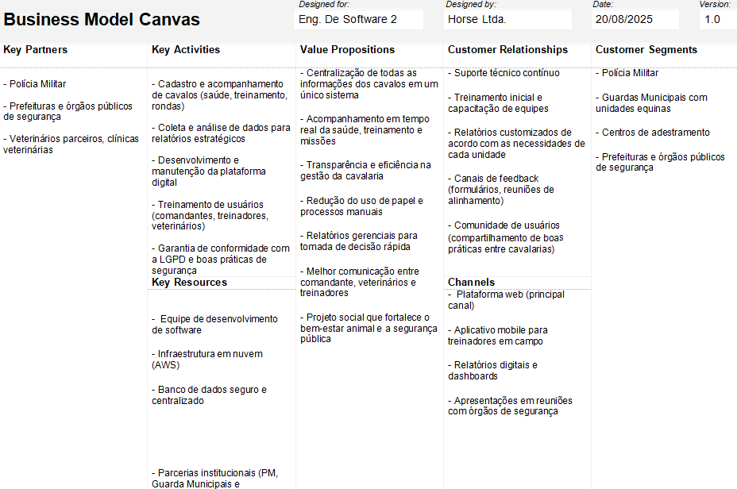



Slide 6
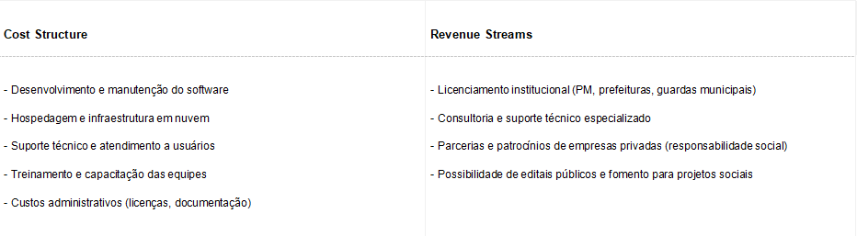
Custo de estruturas e Métodos de lucro

Slide 7
Personas

Slide 8
Carlos Menezes – Comandante / Gestor do Canil
Idade: 45 anos
Função: Responsável pela gestão administrativa e estratégica do canil. Pode ser um comandante da polícia, diretor de uma ONG ou gestor de um centro de adestramento.
Objetivos: Ter uma visão clara e centralizada do estado de cada cão (saúde, treinamento, disponibilidade). Gerar relatórios e indicadores para superiores, órgãos públicos ou patrocinadores. Garantir que todos os processos estejam organizados e acessíveis digitalmente.
Dores: Perda de informações importantes em papéis ou planilhas soltas. Dificuldade em ter uma visão geral rápida do canil. Tempo excessivo gasto para consolidar dados de diferentes setores.

Slide 9
Mariana Costa – Veterinária
Idade: 33 anos
Função: Responsável pelo acompanhamento médico e bem-estar dos cães. Atua tanto em canis policiais quanto civis.
Objetivos: Acompanhar o histórico de saúde de cada cão de forma centralizada. Registrar vacinas, consultas, exames e tratamentos de forma prática. Emitir alertas e recomendações sobre dietas, medicações e cuidados.
Dores: Falta de histórico completo sobre os cães. Risco de repetir ou esquecer tratamentos. Dificuldade em comunicar informações de saúde ao gestor e aos treinadores de forma rápida.

Slide 10
Rafael Lima – Treinador / Parceiro de Campo
Idade: 28 anos
Função: Responsável pelos treinamentos diários dos cães e, em alguns casos, atua como parceiro do cão em rondas, missões ou atividades de campo.
Objetivos: Registrar treinos e desempenho dos cães. Controlar evolução em obediência, faro e outras habilidades específicas. Consultar rapidamente se o cão está apto para determinada atividade ou missão.
Dores: Necessidade de relatórios rápidos para uso em campo. Dificuldade em registrar atividades de forma prática no dia a dia. Pouca integração entre dados de treinamento e informações médicas dos cães.

Slide 11
Ana Bezerra – Assistente Administrativa / Voluntária
Idade: 24 anos
Função: Apoia na organização de documentos, cadastros e comunicação interna do canil. Em canis civis pode ser voluntária, em policiais pode ser uma assistente administrativa.
Objetivos: Manter cadastros de cães, agendamentos e registros sempre atualizados. Apoiar gestores e veterinários no fluxo de informações.
Dores: Perda de tempo em processos burocráticos repetitivos. Dificuldade em consolidar informações que chegam de diferentes pessoas em diferentes formatos.

Slide 12
Diagrama de caso de uso

Slide 13
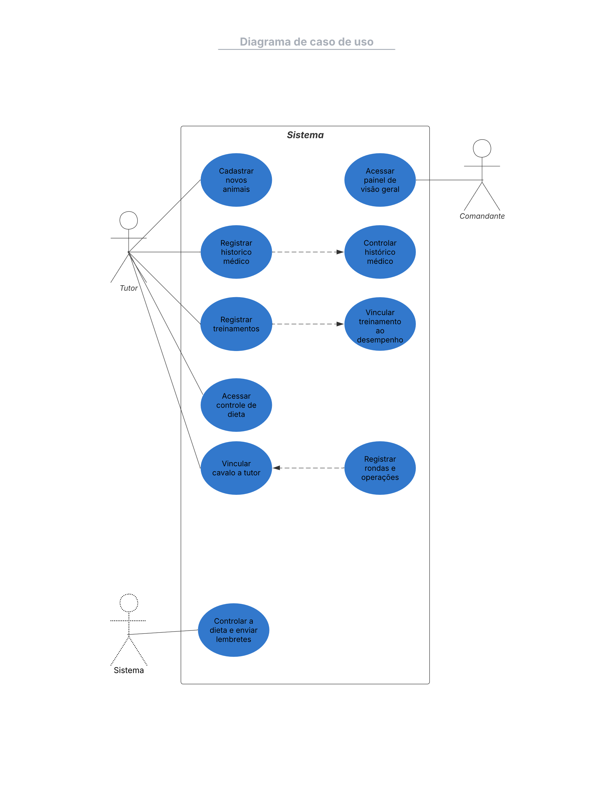

Slide 14
Protótipo Parcial

Slide 15
Obrigado pela atenção!

